Slide 1
საყოველთაო ჯანდაცვის დაფარვა თურქეთში: რვა მნიშვნელოვანი დასკვნა გასაზიარებლად
ენის ბარიში, პრაქტიკოსი მენეჯერი, ECA, HNP GP, მსოფლიო ბანკი

Slide 2
საყოველთაო ჯანდაცვის დაფარვა თურქეთში : რვა გაკვეთილი გასაზიარებლად
პოლიტიკური პასუხისმგებლობა და ხელმძღვანელობა მხოლოდ მაღალფარდოვანი სიტყვები არაა. მათ რეალური მნიშვნელობა აქვთ!
ასევეა მაკროეკონომიკური და ფისკალური სივრცე!
წარმოსახვით ხმაურიან რეფორმას საჭიროა თან ახლდეს თანდათანობითი ცვლილებები.
მზარდი მოთხოვნა უნდა დაკმაყოფილდეს.
დამაბალანსებელი მოქმედება სიღრმესა და მასშტაბს შორის შედეგების მისაღწევად.
შეუპოვრობა უმნიშვნელოვანესია მდგრადობისთვის; რეფორმით დაღლა თავიდან უნდა იქნეს აცილებული.
ფინანსური და ფისკალური მდგრადობა მნიშვნელოვანია, მაგრამ არ უნდა იქნეს მიღწეული საბოლოო მიზნის ხარჯზე, რომელიცაა ჯანდაცვის დონის ამაღლება და შედეგების განაწილება.
საყოველთაო ჯანდაცვა ჯანდაცვის მოხმარებას კი არ ნიშნავს არამედ ჯანმრთელობის უზრუნველყოფას!!

Slide 3
პოლიტიკური პასუხისმგებლობა და ხელმძღვანელობა მხოლოდ მაღალფარდოვანი სიტყვები არაა. მათ რეალური მნიშვნელობა აქვთ!
კონტექსტი
კონტექსტი
შინაარსი
მონაწილეები
მონაწილეები
პროცესი
შინაარსი
პროცესი
წყარო: Walt G: Health Policy; An Introduction to Process and Power, Zed Books, London, 1994, pp 226.
Walt and Gibson, Reforming the Health Sector in Developing Countries
Notes:
პოლიტიკური პასუხისმგებლობა და ხელმძღვანელობა მხოლოდ მაღალფარდოვანი სიტყვები არაა. მათ რეალური მნიშვნელობა აქვთ! !
Five attempts to establish UHI, first in 1967, 1969, 1974, 1992 the last being in 1998
SSK established in 1945 transferred to SGK in 2006
Emekli Sandigi: 1954 transferred to SGK in 2006
BagKur:1972 transferred to SGK in 2006
and Green Card 1992, with MOH
First White Paper 1993
New constitution in 1982 refers to right to social security and states that UHI could be established (Article 56)
End of almost two decades of coalition governments
Explicit interest in the health sector
Issuance of post-election Urgent Action Program (UAP) with explicit reference to health sector
Issuance of Gov’t Program for Transformation in Health based on objective assessment of the health status and sector

Slide 4
მაკროეკონომიკური საკითხი
სახელმწიფო სექტორის დაგროვილი სუფთა დავალიანება
მშპ-ს ზრდა
(ფაქტიური, სეზონურად კორექტირებული, 2000 Q1=100)
(2000 – 2016, მშპ-სთან ფარდობა, %)
წყარო: მსოფლიო ბანკის მონაცემთა ბაზა

Slide 5
ასევე მნიშვნელოვანია ფისკალური სივრცე
წყარო: WHO, Global Health Expenditure Database (2015)
Notes:
Total health expenditure as % of GDP for Turkey is 4.9% in 2000, 6.03% in 2007, and 5.59% in 2013
Government health expenditure as % of general government health expenditure is 9.76% in 2000, 11.8% in 2007, and 10.74% in 2013.

Slide 6
ჯანდაცვის ხარჯების წლიური საშუალო ზრდა ერთ სულ მოსახლეზე OECD-ის ქვეყნებში, 2005-2015
წყარო: WHO, Global Health Expenditure Database (2015)

Slide 7
ჯანდაცვის სახელმწიფო ხარჯების მოსალოდნელი სამომავლო ზრდა რეფორმის პირობებში ან მის გარეშე
საყოველთაო ჯანმრთელობის დაზღვევის საპროგნოზო ხარჯები (ტრილიონი თურქული ლირა)
სახელმწიფოს საპროგნოზო ხარჯები (მშპ-ს %)
წყარო: World Bank, Preparing for Universal Health Insurance in Turkey and WHO Global Health Expenditure Database 2015

Slide 8
ხმაურიანი რეფორმიდან თანდათანობით ცვლილებებამდე
ვერტიკალური
ინტეგრაცია
ჰორიზონტალური
სეგმენტაცია
ვერტიკალური
სეგმენტაცია
ჰორიზონტალური
ინტეგრაცია
ვერტიკალური
და ჰორიზონ-
ტალური
ინტეგრაცია
ვერტიკალური &
ჰორიზონტალური
სეგმენტაცია
შემოსავლების
მიღება
მკაფიოდ ფორმულირებული სარგებლის პაკეტი
ეფექტიანობაზე დამყარებული გადახდა საავადმყოფოებისთვის
სულადობრივი გადახდა პირველადი სამედიცინო მომსახურებისთვის
ი.ტ. პლატფორმა
სხვა…
სახსრების
შეგროვება
შესყიდვა
მიწოდება
ადაპტირებულია გამოცემიდან: Murray JL, Frenk, J: A framework for assessing the performance of health systems. WHO Bulletin, 2000: 78(6); 717-731.

Slide 9
ჯანდაცვაზე არსებულ მზარდ მოთხოვნაზე რეაგირება
ჯანდაცვის სამინისტროს საავადმყოფოების პროდუქტიულობა (2002-2014)
ჯანდაცვის ცენტრების პროდუქტიულობა
(2002-2014)
სპეციალისტების რ-ბის ზრდა 66%
ვიზიტების რ-ბის ზრდა 217 %
ოჯახის ექიმების რ-ბის ზრდა 26%
ვიზიტების რ-ბის ზრდა 193 %
წყარო: Health Statistics Yearbook 2014, MOH

Slide 10
კერძო სექტორის როლის ზრდა მომსახურების გაწევაში
წყარო: MoH General Directorate of Health Research Turkish Health Statistics 2013

Slide 11
დამაბალანსებელი მოქმედება სიღრმესა და მასშტაბს შორის შედეგების მისაღწევად!
მანამდე
შემდეგ
ხარჯები
ხარჯები
სერვისები
სერვისები
მოსახლეობა
მოსახლეობა
Notes:
Breadth: მოსახლეობა coverage from 64% in 2003 to 94% in 2008
Scope: cost sharing: 2 YTL per visit, 10 to 20% of pharmaceuticals
Depth: almost all სერვისები, except IVF and a few others.

Slide 12
ჯანდაცვის მიმართულებით მიღწეული შედეგების ევოლუცია…
ძირითადი ინდიკატორები | თურქეთი, 2000 | თურქეთი, უახლესი მონაცემები | ყველაზე დაბალი, უახლესი მონაცემებით | ყველაზე მაღალი, უახლესი მონაცემებით | შესადარი ქვეყნების საშუალო მაჩვენებელი, უახლესი მონაცემებით
ერთი წლის ბავშვების იმუნიზაცია MCV-ით (%) | 87 | 98.0 | 66.0 | 99.0 | 90.7
დიფტერია, ტეტალუსი, ტოქსოიდი და ყივანახველა (DTP3) იმუნიზაცია 1 წლის ბავშვებისთვის | 85 | 98.0 | 65.0 | 99.0 | 89.5
ჩვილ ბავშვთა სიკვდილობა (1 000 ცოცხალ მშობიარეზე) ორივე სქესისთვის | 33.7 | 16.5 | 3.8 | 32.8 | 10.9
5 წლამდე სიკვდილობის მაჩვენებელი (5 წლამდე სიკვდილობის ალბათობა 1000 ცოცხალ მშობიარეზე) ორივე სქესისთვის | 41.7 | 19.2 | 4.5 | 43.9 | 12.9
დედათა სიკვდილობის კოეფიციენტი | 33 | 20.0 | 3.0 | 140.0 | 44.6
სიცოცხლის სავარაუდო ხანგრძლივობა დაბადებისას (წელი) ორივე სქესისთვის | 70 | 75.2 | 56.7 | 79.8 | 73.9
ჯანდაცვის მთიანი ხარჯი როგორც მშპ-ს % | 5 | 5.6 | 3.4 | 10.6 | 6.9
ცენტრალური მთავრობის ხარჯები ჯანდაცვაზე როგორც მთლიანი სახელმწიფო ხარჯების წილი (%) | 9.8 | 10.7 | 4.3 | 31.8 | 13.0
ჯანდაცვის სახელმწიფო ხარჯები ერთ სულზე (PPP int. $) | 436.5 | 1053.5 | 655.9 | 1724.6 | 1149.2
მთლიანი ეროვნული შემოსავალი ერთ სულზე, PPP (constant 2011 international $) | 12807.3 | 18356.0 | 11,585.26 | 22,614.65 | 16,705.79
ზრდასრული ქალების წიგნიერების მაჩვენებელი | 79.6ª | 91.6^{c} | 91.6 | 99.7 | 96.0
Gini | 41.4^{b} | 40.0^{d} | 27.2 | 65.0 | 45.1
მთლიანი შობადობის კოეფიციენტი | 2.4 | 2.0 | 1.3 | 2.4 | 1.8
Note: The following sixteen countries were used as reference: Argentina, Brazil, Bulgaria, Chile, Colombia, Croatia, Malaysia, Mexico, Poland, Romania, the Russian Federation, Serbia, South Africa, Thailand, Ukraine and Venezuela.
a-2004; b-2002; c-2012, d-2011
წყარო: WHO, Global Health Expenditure Database (2015) and World Development Report, 2015
Notes:
Latest year is 2013.

Slide 13
….ფინანსური დაცვა
წყარო: WHO, Global Health Expenditure Database (2015)
Notes:
OOP as percent of total health expenditure is 14.98% in 2013. It was 29.1% in 1999
In 2013, government health expenditure is 4.3% of GDP. In 1999, it was 2.9%.
In 1999 it was 14.6%

Slide 14
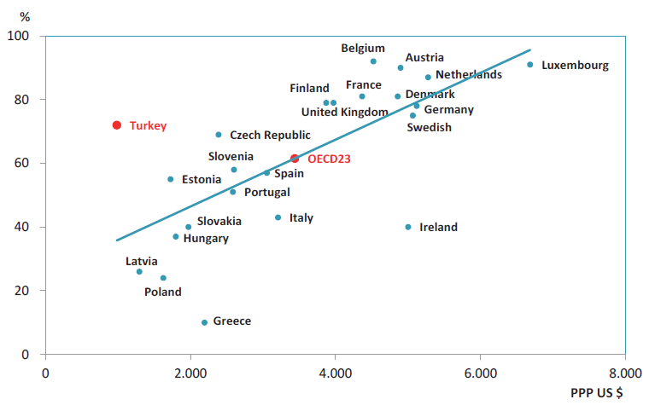
…..პაციენტთა კმაყოფილება.
კმაყოფილება ჯანდაცვის სერვისებით, (%) და ჯანდაცვის მთლიანი მიმდინარე ხარჯები ერთ სულ მოსახლეზე , (PPP US $), 2014
წყარო: Health Statistics Yearbook 2015, MOH
Notes:
Patient satisfaction in Turkey is 71%.

Slide 15
არის თურქეთი ჯერ ამ დონეზე (2)?
ჯანდაცვის ხარჯების ეფექტიანობის ზღვარი
ჯანდაცვის ხარჯების ეფექტიანობის ქულა
თურქეთი
წყარო : IMF; Central, Eastern and Southeastern Europe; Reconciling fiscal Consolidation and Growth, Nov 2015.
Notes:
Health spending in CESEE countries is less efficient than in advanced Europe. HE efficiency in CESEE countries is at the l9ower end of emerging market economies. Some SEE countries have higher efficiency with a very low level of expenditure. CIS countries have the most room for improved efficiency.

Slide 16
ფინანსური რისკისგან დაცვა გათანაბრდა …..
 | 2002 | 2003 | 2004 | 2005 | 2006 | 2007 | 2008 | 2009 | 2010 | 2011 | 2012 | 2013 | 2014 | 2015
შინამეურნეობების წილი ჯანდაცვის კატასტროფული ხარჯებით | 0.81 | 0.75 | 0.84 | 0.64 | 0.59 | 0.68 | 0.36 | 0.48 | 0.37 | 0.17 | 0.14 | 0.22 | 0.31 | 0.30
ჯანდაცვის ხარჯების გამო შინამეურნეობების გაღარიბების სიხშირის მაჩვენებელი | 0.43 | 0.25 | 0.28 | 0.23 | 0.34 | 0.19 | 0.17 | 0.22 | 0.15 | 0.15 | 0.07 | 0.15 | 0.12 | 0.13
წყარო: TURKSTAT

Slide 17
…..კმაყოფილება
სახელმწიფო სერვისებით კმაყოფილება (%)
წყარო: TURKSTAT

Slide 18
წყარო: OECD
Notes:
Even if cost-containment efforts are put in place, the Organization for Economic Co-operation and Development (OECD) still predicts that public spending on health in its member states will rise from an average of 6% of GDP across its member states in 2006-10 to around 9.5% of GDP in 2060. With no cost containment, that proportion would reach 14%.

Slide 19
როგორია შემდეგი ნაბიჯი?
ეფექტიანობის ზღვარი(EF)
სიცოცხლის უმაღლესი ხანგრძლივობა უდაბლესი ხარჯებით
სიკვდილობის თავიდან აცილების შესაძლებლობა(NCDs)
პასუხისმგებლობა პრევენციაზე(NCDs)
ინვესტიციები ადრეული ბავშვობის ასაკში მყოფი პაციენტების მკურნალობაში
ღირებულებაზე დამყარებული ჯანდაცვა(VBH)
ღირებულებაზე ფოკუსირებული ჯანდაცვის სტიმულირება ჯანდაცვის მოცულობის-მოხმარების მიმართ
ეფექტიანობა და პროდუქტიულობა
Notes:
Simply put, efficiency frontier refers to achieving best possible health outcomes for the lowest cost, the former measured in LE at birth. Needless to say, we could make it more meaningful by also measuring at the age of 65, for instance, or even better, in terms of Healthy LE, or HALE. There are really two components to it, one addressing risk fმონაწილეები amenable to prevention and effectively managing and treating conditions to avoid mortality.
Value based health care is the ends to avoidable mortality, by focussing on the value we get for our Kums or dollars rather than how much სერვისები we produce, so much as less about productivity, and more about performance. I would like to note here that performance is often understood in terms of health outcomes, which is indeed a very large part of it. But in reality it is more than that, and includes to social and academic functions for instance that the healthcare system plays in a given society.

Slide 20
ჯანდაცვის ხარჯების ეფექტიანობა თურქეთში
ჯანდაცვის ხარჯების ეფექტიანობა
ჯანდაცვის ხარჯების ეფექტიანობა ზღვარი
ჯანმრთელი სიცოცხლის ხანგრძლივობა და ჯანდაცვის ხარჯები ერთ სულზე
ჯანმრთელი სიცოცხლის ხანგრძლივობა და ჯანდაცვის ხარჯები ერთ სულზე
წყარო : IMF; Central, Eastern and Southeastern Europe; Reconciling fiscal Consolidation and Growth, Nov 2015.

Slide 21
წყარო: World Health Organization

Slide 22
ჯანდაცვის მიზეზით გამოწვეული სიკვდილობის მკვეთრი შემცირება
წყარო: Nolte, Ellen, and Martin McKee. "Variations in amenable mortality—trends in 16 high-income nations." Health policy 103, no. 1 (2011): 47-52.

Slide 23
ადრეული ბავშვობის ასაკში განვითარების პროგრამების დაფარვა თურქეთში
ბავშვის განვითარების ფაზა
ინტერვენცია
ასაკობრივი ჯგუფის დაფარვა
Notes:
This combines new data from Levent and data from old slide

Slide 24
ღირებულებებზე დამყარებული ჯანდაცვა ინვალიდობის
ეროვნული საბჭოს ეპოქაში
საყოველთაო ჯანდაცვის მხრიდან დაფარვა
ჯანდაცვა ყველა პოლიტიკაში
ინდივიდუალური დონე
მოსახლეობის დონე
Notes:
The first is about equitable coverage, but not only in the health sector and at the individual level and not only for cure, but rather prevention.

Slide 25
ღირებულებებზე დამყარებული ჯანდაცვის სისტემის მიმართულებით

Slide 26
გადახდის მოდალობა და ჯანდაცვის შედეგები

Slide 27
ქრონიკული დაავადებების მკურნალობის მაღალეფექტური სისტემის მახასიათებლები
უნივერსალური დაფარვა
თანასწორი წვდომა (უფასო მომსახურების წერტილში)
ავადმყოფობის პრევენცია
თვითმართვის მხარდაჭერა
პირველადი დახმარება
მოსახლეობის რისკის მართვა
ინტეგრაცია (პირველადი დახმარება და სპეციალისტი)
ინფორმაციული ტექნოლოგიები
კოორდინაცია
ექიმების ლიდერობა
პაციენტთა შედეგების შეფასება
სტიმულების შეხამება
საზოგადოების ჩართულობა
სისტემის
მოწყობა
წყარო: Ham C: The ten characteristics of high performing chronic care system. Health Economics, Policy and Law. 2010; 5:71-90

Slide 28
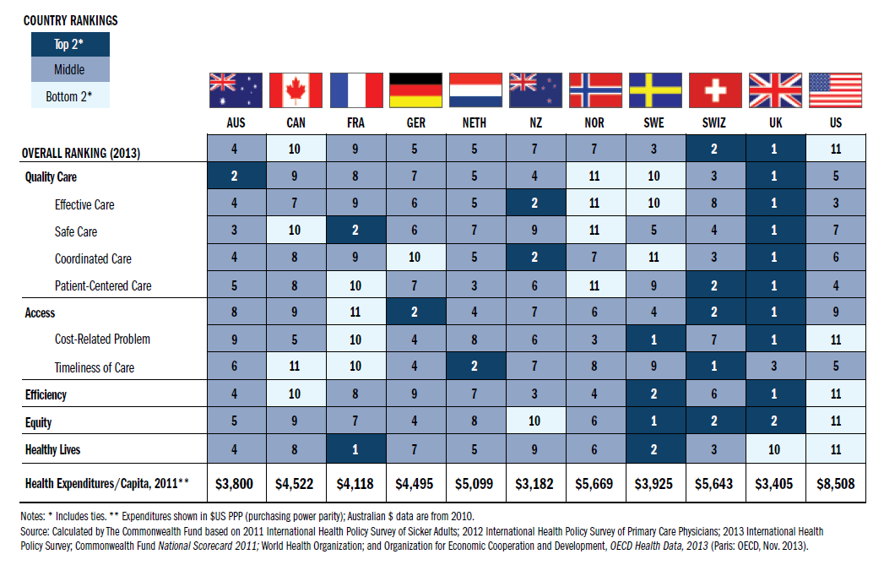
დასკვნითი შენიშვნები
Davis K et al: Mirror Mirror on the Wall – 2014 update, Commonwealth Fund, 2014
Lessons learnt &
recommendations
Notes:
N.B. THE COMMONWEALTH FUND SHOULD HAVE THE LATEST ON THIS ONE AS THIS IS UPDATED ON A YEARLY BASIS.
Alessia: it seems that 2014 is the latest year for country-level scorecards; I find that the commonwealth fund published US state-level scorecards in 2015 and US local-level scorecards in 2016 only?

Slide 29
გმადლობთ!

